Slide 1

Motivos para estudar Python

Slide 2

Python é uma linguagem de programação criada por Guido van Rossum em 1991. Python é uma linguagem que foi criada para produzir código bom e fácil de manter de maneira rápida.
O que é Python?

Slide 3
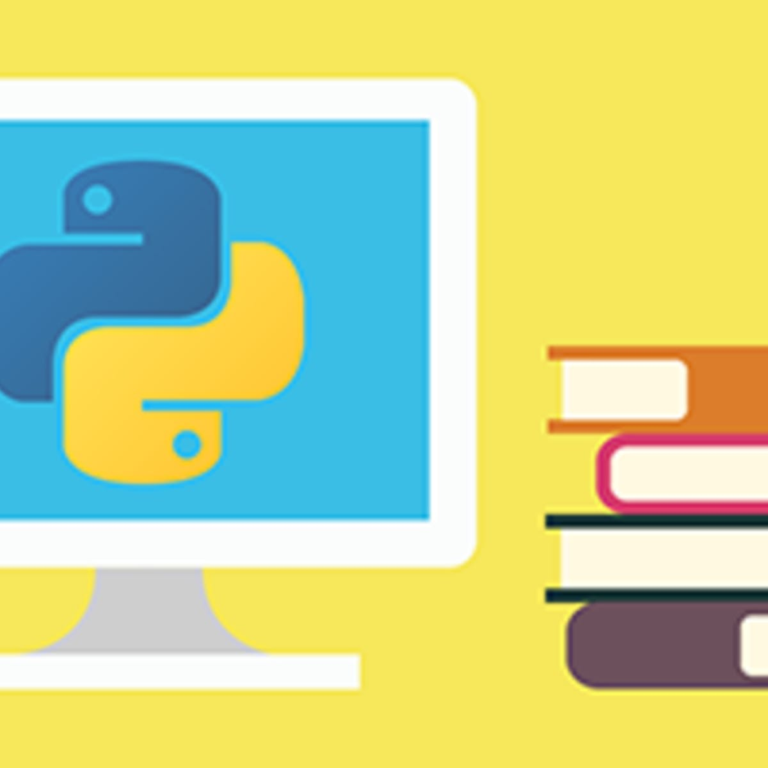
Por que Python?
A linguagem é muito mais fácil para traduzir o raciocínio em algoritmos.
Python tem uma comunidade ativa e vibrante, espalhada por todo o mundo. E, sendo uma linguagem livre, todos os seus usuários estão dispostos a contribuir.

Slide 4

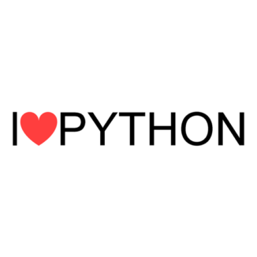
Alguns motivos para aprender Python
Simples e fácil de aprender
Portátil e Extensível
Desenvolvimento Web
Inteligência Artificial
Computação Gráfica
Enquadramento de Testes
Big Data
Ciência de Dados

Slide 5
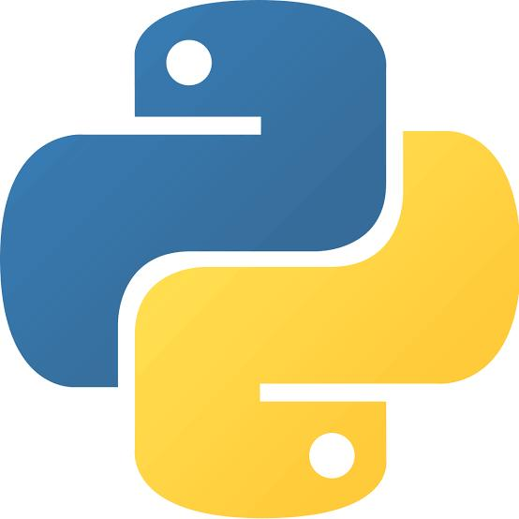
Python Univesp / Atibaia
Nosso grupo de estudos foi iniciado em 11/10/2019 com o metas semanais.
O Leonardo (Léo) organiza as atividades por semana, como as vídeos aulas que iremos assistir e as atividades que iremos postar um print no grupo.
Caso tenha dúvidas só postar no grupo que alguém poderá ajudar. Também iremos praticar o Coding Dojo

Slide 6
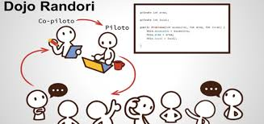
O que é um Coding Dojo ?
É um método de aprendizagem para desenvolvimento de projetos em computação, é uma reunião entre várias pessoas que desejam trabalhar coletivamente em um desafio de programação. O desafio pode ser um problema algorítmico a ser resolvido ou uma necessidade de implementação. Cada Coding Dojo se concentra em um assunto específico e representa o objetivo da sessão. Esse assunto deve permitir que aprendamos coletivamente tecnicamente e como enfrentar o desafio com sucesso.

Slide 7


Slide 8
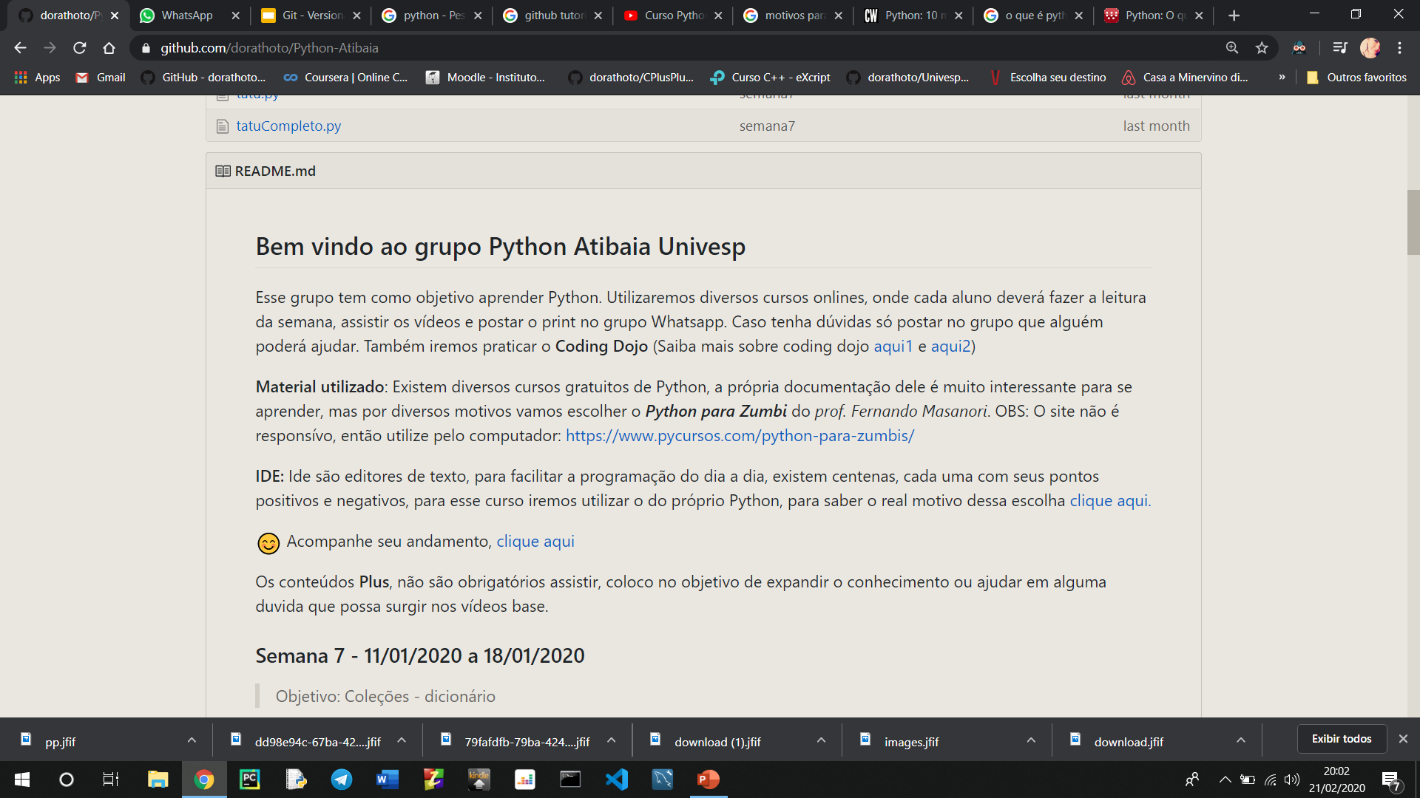
Instruções no Github

Slide 9
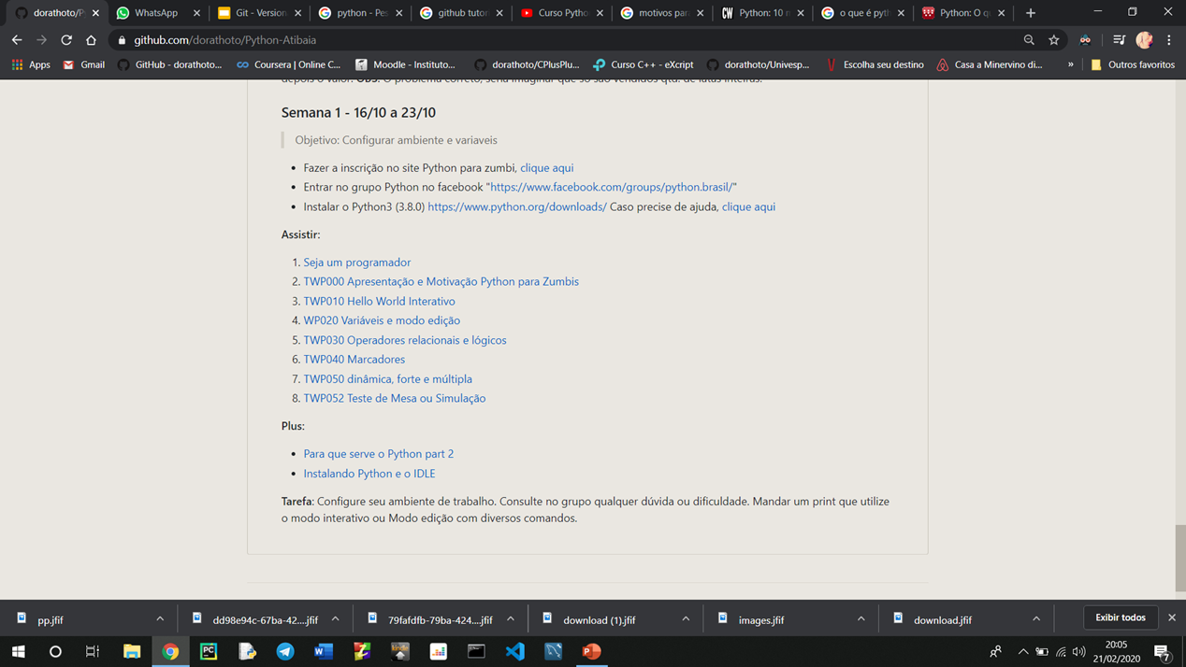
Exemplo: Primeira semana

Slide 10
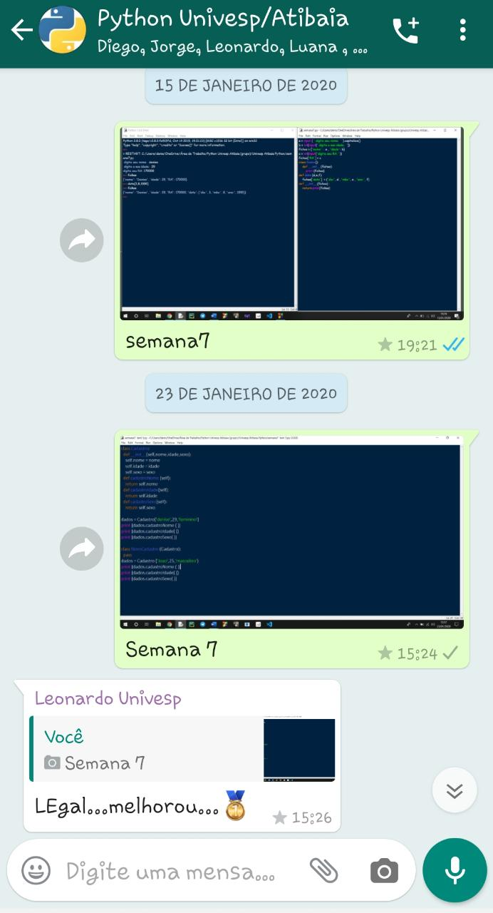
Print no grupo

Slide 11
